Slide 1
半导体二极管
1、一个PN结组成一个二极管，其特点是具有单
向导电性。二极管是非线性元件，其伏安特
性是非线性曲线。
I
+
–
P
N
硅0.6~0.7V锗0.2~0.3V
U
–
+
P
N
硅管0.5V,锗管0.1V。

Slide 2
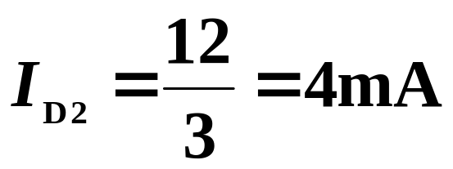
例:
D₂
求：U_{AB}
D₁
两个二极管的阴极接在一起
取 B 点作参考点，分析二极管阳极和阴极的电位。
A
+
3kΩ
6V
U_{AB}
12V
–
B
V_{1阳} =－6 V，V_{2阳}=0 V，V_{1阴} = V_{2阴}= －12 V
U_{D1} = 6V，U_{D2} =12V
∵ U_{D2} >U_{D1} ∴ D₂ 优先导通， D₁截止。
若忽略管压降，二极管可看作短路，U_{AB} = 0 V
流过 D₂ 的电流为
D₁承受反向电压为－6 V

Slide 3
稳压二极管
1、稳压二极管的电路符号
i_{z}
i_{z}
i_{z}
+
+
D_{Z}
u_{z}
D_{Z}
u_{z}
-
-
新符号
老符号
0
U_{Z}
u_{z}
2、稳压二极管的特性
当稳压二极管处于正向偏置时，其特性和普通二极管相同。
当稳压二极管处于反向偏置时，如果电压较小，则二极管处于截止状态，电流近似为 0。

Slide 4
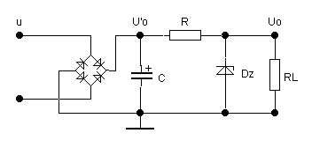
I_{R}
I_{Z}
I_{o}
u_{R}
Ui
i_{z}
稳压管稳压电路一定要接限流电阻
I_{ZM}
I_{Z}
0
U_{Z}
u_{z}

Slide 5
三极管
1、两个PN结组成一个三极管。三极管内各极电
流之间具有确定的关系。利用这种关系可以实
现调节基极电流的微小变化，来控制集电极电
流的大幅变 化。这种电流控制作用就是我们所
说的放大作用。
2、三极管输入和输出特性
i_{C}
i_{B3}> i_{B2}> i_{B1}>0
U_{BE}≈0.7V(硅)
0.3V(锗)
i_{B}
i_{B3}
饱和
放大
i_{B2}
i_{B1}
0
u_{BE}
i_{B}=0
U_{BE}
截止
0
u_{CE}

Slide 6
三极管的工作状态及其判别
+V_{CC}
R_{C}
R_{B}
工作状态
发射结(EB)
集电结(CB)
截止
反偏或零偏
反偏
R_{E}
放大
正偏
反偏
饱和
正偏
正偏或零偏

Slide 7
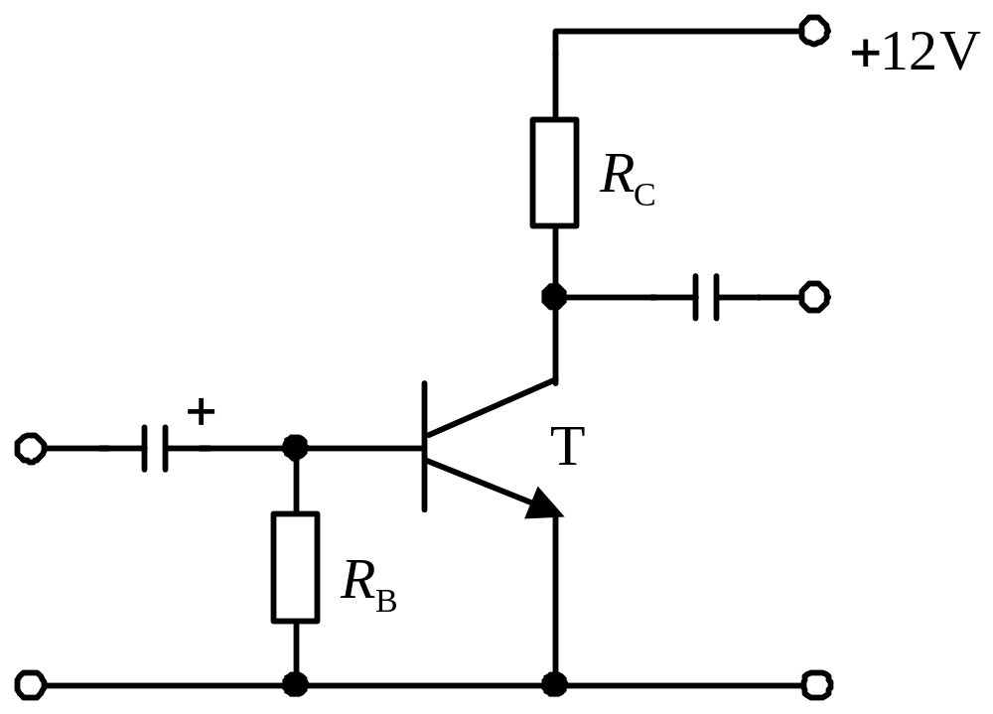
a
例：电路如图所示，静态时晶体管处于（ ）。
(a)截止状态 (b)放大状态 (c)饱和状态

Slide 8
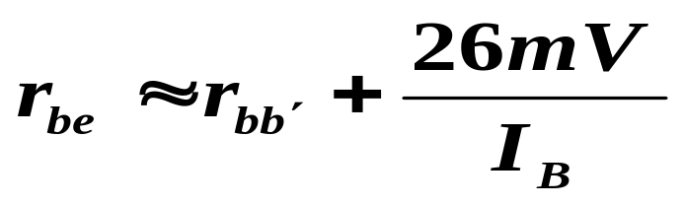
基本放大电路
1、静态分析:
估算法
U_{BE}、I_{B}、U_{CE}、I_{C}
2、动态分析
微变等效电路（小信号等效电路）
A_{u}、r_{i}、r_{o}
晶体管的等效电路
i_{b}
c
c
b
b
r_{be}
e
βi_{b}
e

Slide 9
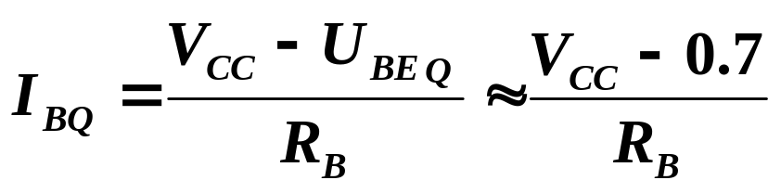
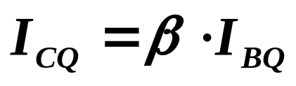
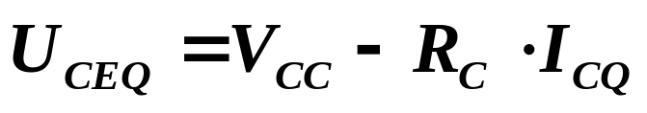
4、常用的基本放大电路
+V_{CC}
R_{C}
R_{B}
C₂
1）固定偏置放大电路
C₁
静态分析
T
u_{o}
R_{L}
U_{BEQ}≈0.7V或0.3V
u_{i}
+V_{CC}
R_{C}
R_{B}
T

Slide 10
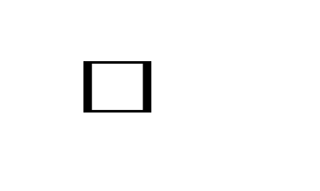

动态分析
交流通路
+V_{CC}
C₂
R_{C}
R_{B}
C₁
C₂
T
R_{C}
R_{L}
u_{o}
C₁
u_{i}
R_{B}
T
R_{L}
u_{o}
u_{i}
i_{i}
i_{b}
βi_{b}
微变等效电路
R_{B}
r_{be}
R_{C}
R_{L}
u_{i}
u_{o}

Slide 11
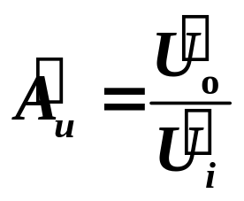
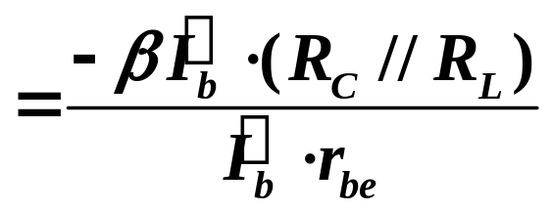
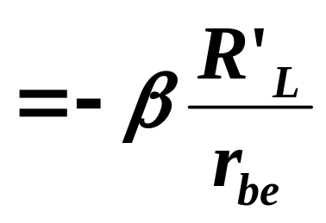

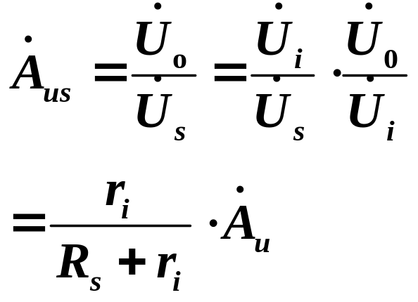
i_{i}
i_{b}
1）、电压放大倍数
.
βi_{b}
.
R_{C}
R_{L}
u_{i}
R_{B}
r_{be}
u_{o}
.
.
i_{b}
源电压放大倍数
R_{S}
r_{be}
βi_{b}
R_{C}
R_{L}
u_{i}
R_{B}
u_{o}
u_{S}

Slide 12
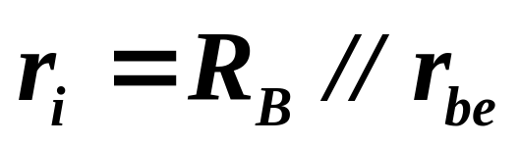
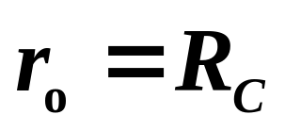
i_{i}
i_{b}
βi_{b}
输入电阻
R_{B}
r_{be}
R_{C}
R_{L}
u_{i}
u_{o}
输出电阻

Slide 13
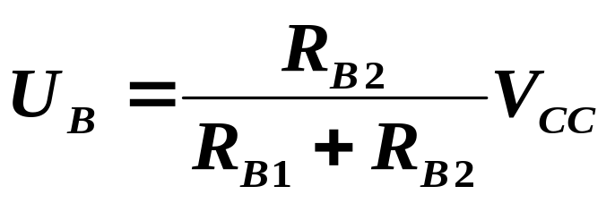
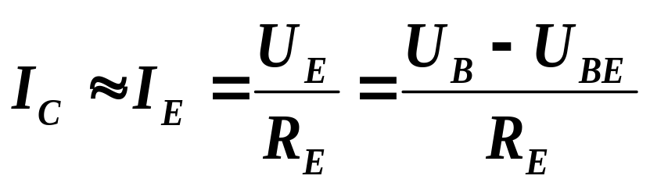
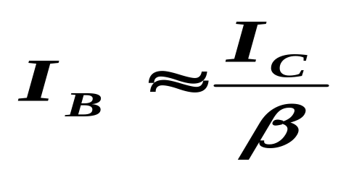
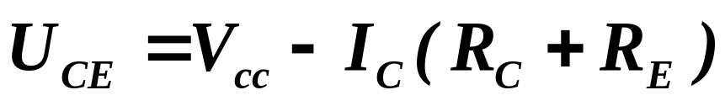
2）、分压式偏置放大电路
+V_{CC}
R_{B1}
R_{C}
C₂
静态分析
C₁
T
R_{L}
u_{o}
u_{i}
R_{B2}
R_{E}
C_{E}
直流
通路
+V_{CC}
I_{C}
R_{B1}
R_{C}
I₁
I_{B}
U_{B}
T
R_{B2}
I₂
R_{E}
I_{E}

Slide 14
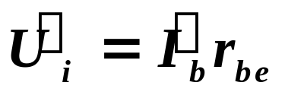
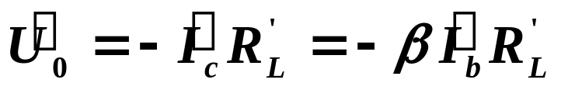
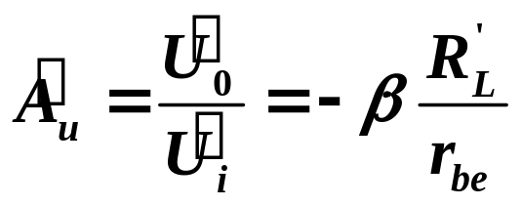
动态分析
+V_{CC}
I_{C}
R_{L}
u_{o}
R_{B1}
R_{C}
T
R_{C}
I₁
C₂
u_{i}
R_{B1}
R_{B2}
C₁
I_{B}
T
R_{L}
u_{o}
u_{i}
交流通路
R_{B2}
I₂
R_{E}
C_{E}
i_{i}
i_{b}
u_{i}
R_{B2}
r_{be}
βi_{b}
R_{C}
R_{L}
R_{B1}
u_{o}
微变等效电路

Slide 15
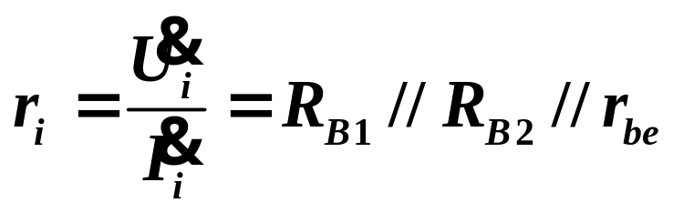
输入电阻 r_{i}
i_{i}
i_{b}
u_{i}
R_{B2}
r_{be}
βi_{b}
R_{C}
R_{L}
R_{B1}
u_{o}
输出电阻 r₀
r_{o}
r_{i}
微变等效电路
r₀ = R_{C}

Slide 16
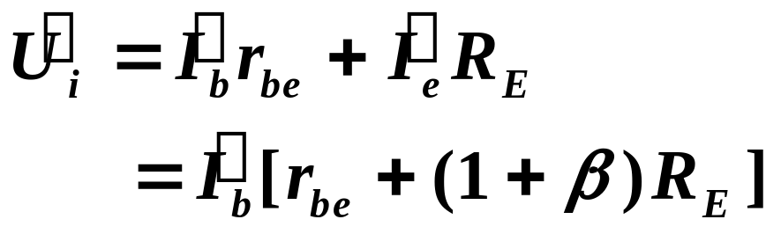
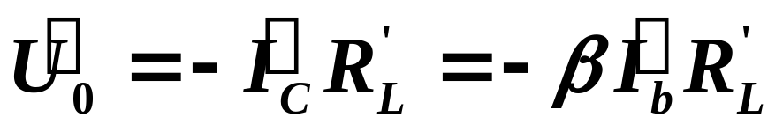
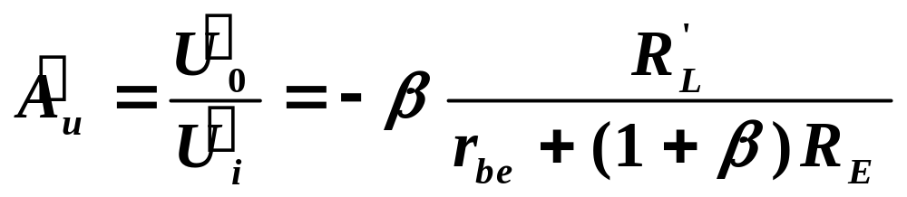
2）、分压式偏置放大电路
+V_{CC}
I_{C}
R_{B1}//R_{B2}
R_{B1}
R_{C}
I₁
C₂
R_{L}
T
R_{C}
u_{o}
C₁
I_{B}
u_{o}
u_{i}
R_{B}
R_{E}
T
R_{L}
u_{i}
R_{B2}
I₂
R_{E}
i_{b}
.
.
.
u_{i}
R_{B}
r_{be}
βi_{b}
R_{C}
R_{L}
.
u_{o}
.
.
.
R_{E}
.
.

Slide 17
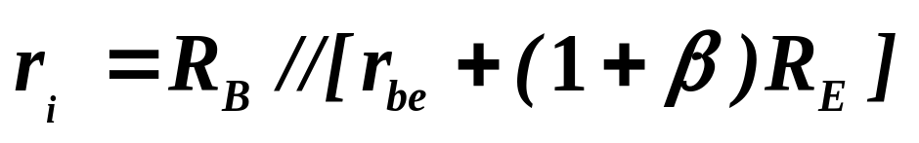
2）、分压式偏置放大电路
i_{b}
u_{i}
R_{B}
r_{be}
βi_{b}
R_{C}
R_{L}
u_{o}
R_{E}
r₀ = R_{C}

Slide 18
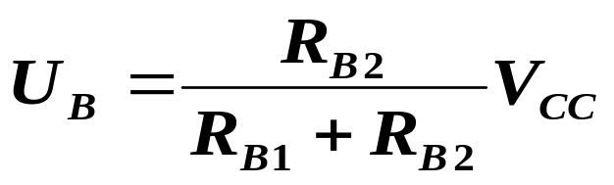

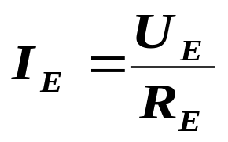
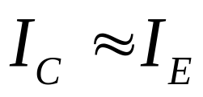
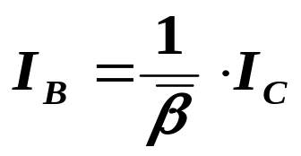

（3）射极输出器
1、射极输出器电路——在发射极输出
+V_{CC}
2、静态工作点分析
R_{B1}
+V_{CC}
R_{s}
C₁
R_{B1}
T
I_{C}
C₂
u_{s}
R_{B2}
U_{B}
T
u_{i}
R_{E}
R_{L}
u_{o}
R_{B2}
U_{E}
R_{E}

Slide 19
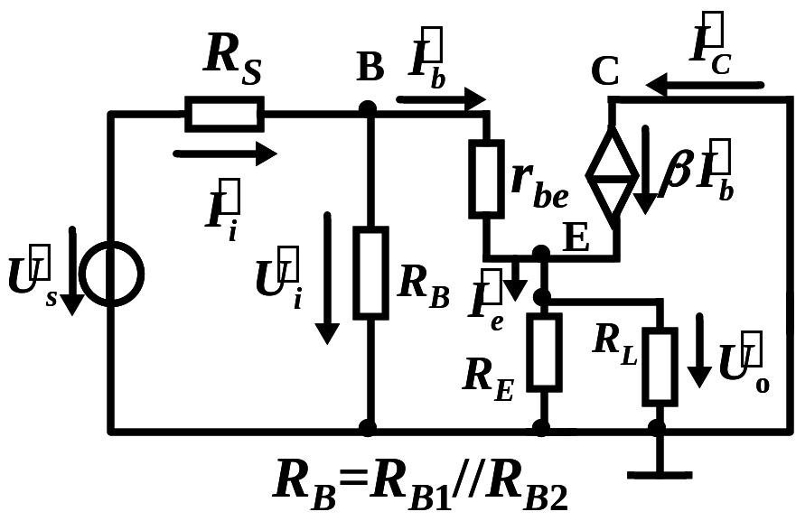
射极输出器的动态性能分析
3、动态性能分析
+V_{CC}
R_{s}
R_{B1}
R_{B2}//R_{B1}
T
R_{s}
C₁
u_{s}
u_{i}
u_{o}
T
C₂
R_{E}
R_{L}
u_{s}
R_{B2}
u_{i}
R_{E}
R_{L}
u_{o}

Slide 20
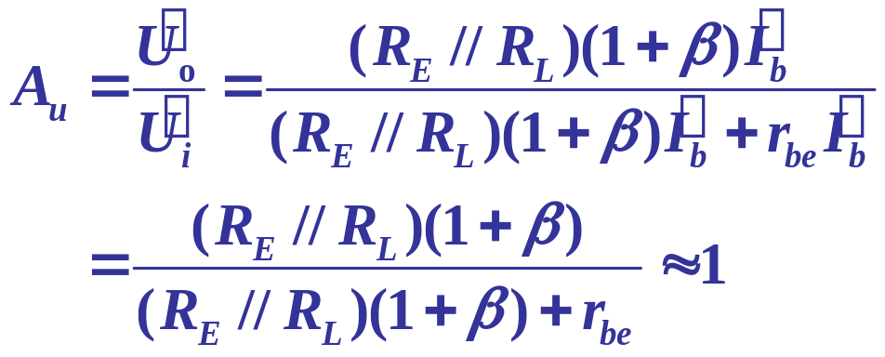
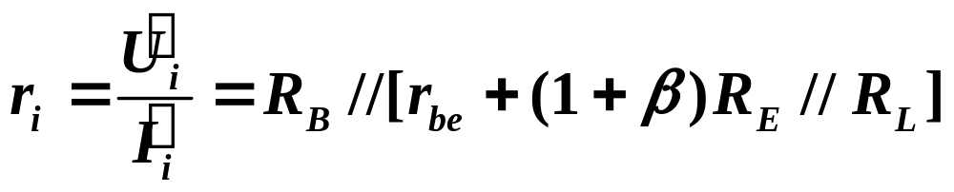
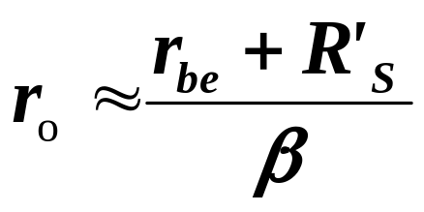
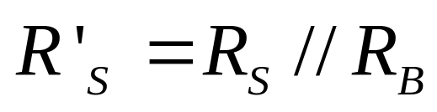
射极输出器的动态性能分析
（1）、放大倍数
.
.
（2）、输入电阻
.
.
输出电阻

Slide 21
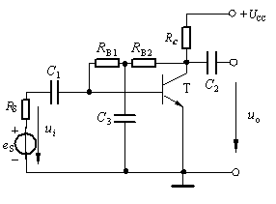
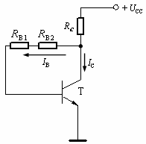
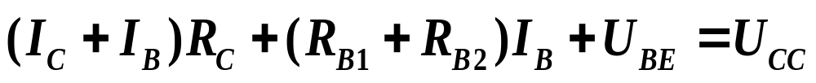
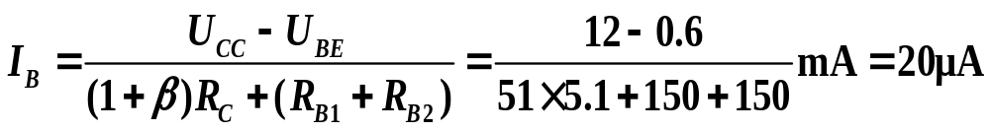
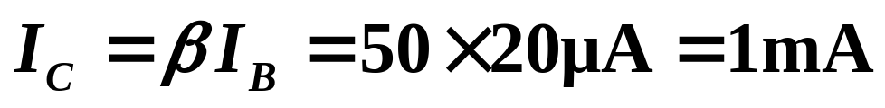
例： 电路如图所示，已知U_{CC}=12V，R_{B1}= R_{B2}=150kΩ，R_{C}=5.1kΩ，R_{S}=300Ω，r_{be}=1 kΩ，β＝50，U_{BE}=0.6V。（1）计算静态值；（2）画出微变等效电路，求电压放大倍数A_{u}、A_{uS}和输入电阻r_{i}、输出电阻r_{o}。
解：（1）直流通路
根据KVL得：

Slide 22
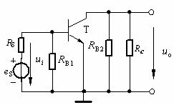
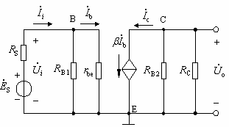
（2）微变等效电路

Slide 23
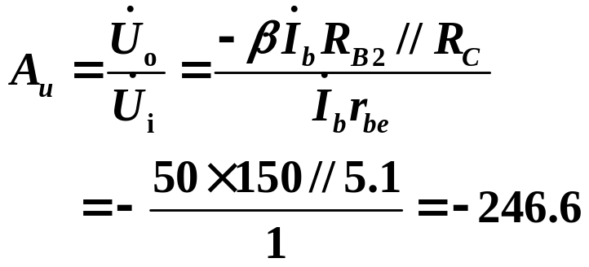
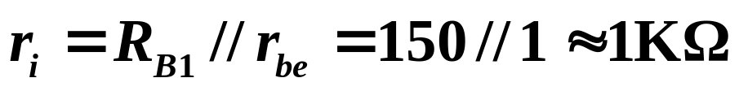
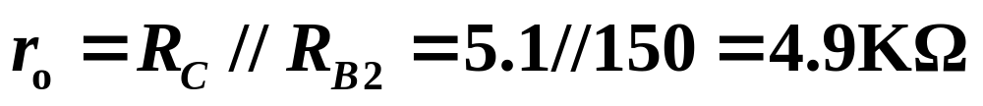
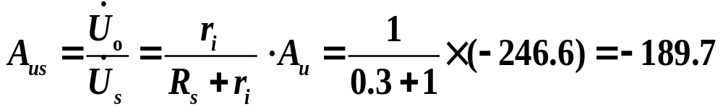
电压放大倍数为：
输入电阻为：
输出电阻为：

Slide 24
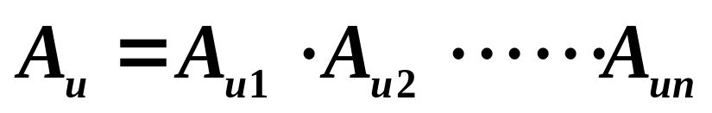
多级放大电路
1、阻容耦合放大电路
电路结构简单，前后级静态无影响，要求电容容量大，高、低频特性差，适用于中低频放大。
2、直接耦合放大电路
特点：电路结构简单，低频特性好，但各级静态值相互影响，且存在零点漂移等问题，适用于集成电路。
3、
r_{i} 是第一级的输入电阻，
r₀ 是最后一级的输出电阻。

Slide 25
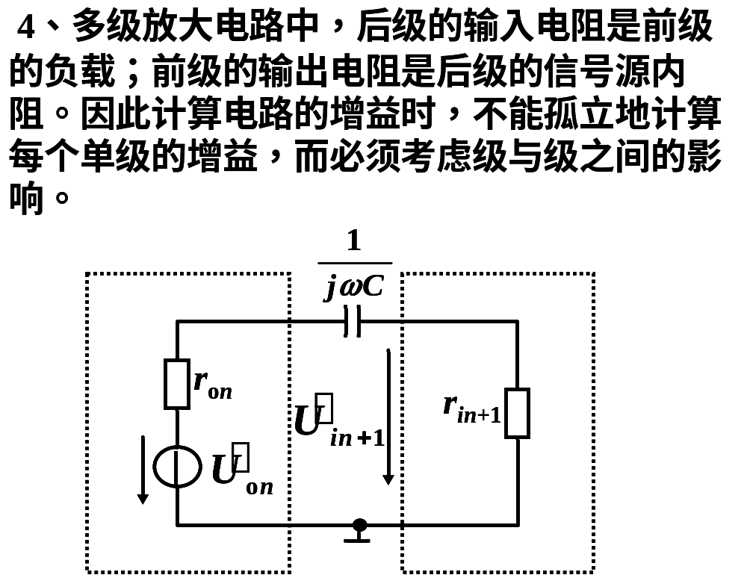

Slide 26
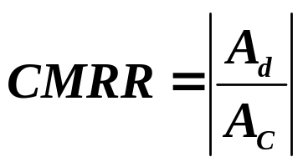
五、差动放大电路
1、差放的功能？
+V_{CC}
R_{C1}
u_{o}
R_{C2}
2、差放特点？
a
R_{B1}
R_{B2}
3、差模、共模信号？
R_{P}
b
T₁
T₂
u_{i1}
4、RP、RE、-EE作用？
u_{i}
R_{E}
u_{i2}
5、共模抑制比
CMRR
-E_{E}
通常希望共模抑制比越大越好。理想情况是CMRR→∞

Slide 27
集成运算放大器线性应用
运算放大电路主要由差动放大电路组成，运放的主要特点是：
1、其开环电压放大倍数A_{o}和输入电阻r_{id}都很高，故在线性运用时有两个基本性质：
①同相输入端和反相输入端电位基本上相等
u₊= u₋
i_{i} ≈ 0
②运放器本身不取用电流
2、运放在线性运用时必须引入深度负反馈，其结果导致运放器闭环放大倍数与运放组件本身的参数无关，成为较为理想的线性运放器件。

Slide 28
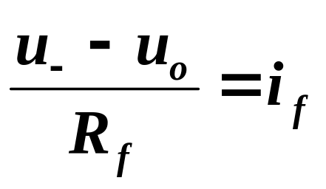

反相比例运算电路
R_{f}
分析
i_{f}
电路
Step 1、∵i₊=0 ∴u₊＝0V
R₁
∞
u_{i}
i₁
u_{o}
Step 2、u₋=u₊=0V
R₂
Step 3、i₁=u_{i} /R₁
Step 4、∵i₋=0，∴i_{f} =i₁= u_{i} /R₁
Step 5、

Slide 29


同相比例运算电路
电路
R_{f}
i_{f}
i₁
R₁
∞
R₂
u_{o}
u_{i}
电路
R_{f}
i_{f}
i₁
R₁
∞
R₂
u_{o}
u_{i}
R₃
平衡关系
R₂//R₃=R₁//R_{f}

Slide 30





电路
注意电容上电流与电压的关系
i₁
i_{f}
分析
Step 1、∵i₊=0
Step 2、
Step 3、
Step 4、∵i₋=0，∴i_{f} =i₁

Slide 31


电路
i₁
i_{f}
Step 5、
例题看课件

Slide 32
集成运算放大器的非线性应用
运放器不加反馈或加正反馈时，输出接近正或负电源电压值，利用这种非线性特点，可以组成各种比较器及波形发生器等。
一、比较器
1、有参比电压的比较器
u_{i}
U_{R}
t
-
∞
0
+
u_{i}
u_{o}
u_{o}
+U_{om}
t
U_{R}
0
-U_{om}

Slide 33
集成运算放大器的非线性应用
u_{i}
2、过零比较器
U_{R}
t
0
u_{o}
-
∞
+U_{om}
t
+
0
-U_{om}
u_{i}
u_{o}
u_{o}
+U_{om}
t
0
-U_{om}

Slide 34
集成运算放大器的非线性应用
3、有限幅的过零比较器
R₁
R₁
∞
∞
-
-
R
+
+
u_{i}
u_{o}
u_{i}
u_{o}

Slide 35
负反馈在放大电路中的应用
1、在放大电路中有意识地引入负反馈是为了改善放大电路的性能。典型的四种类型的反馈电路是：电压串联，电流串联，电压并联，电流并联。
2、判断反馈的方法：
1）、找出反馈元件（反馈支路）。
2）、判断反馈类型
3）、用瞬时极性法判断是正反馈还是负反馈。
3、负反馈对放大电路性能的影响
1）、降低放大倍数
2）、提高放大倍数的稳定性
3）、改善波形失真
4）、对放大电路输入、输出电阻都有影响
4、电压负反馈稳定输出电压、电流负反馈稳定输出电流。

Slide 36
集成运算放大电路中反馈的判别方法
1）、判别电路中有无反馈
方法：看电路中是否有连接输入回路与输出回路的反馈元件。
2）、判别反馈类型
方法：从输入端看，定出是串联反馈还是并联反馈。
从输出端看，定出是电流反馈还是电压反馈。
3）、判别电路是正反馈还是负反馈
方法：瞬时极性法。在输入端加一个对地瞬时极性为“+”的电压，标出电路各点的电压极性，根据反馈回来的信号是增强还是消弱输入信号而定出是正反馈还是负反馈。
例题看课件

Slide 37



直流稳压电源
直流稳压电源是将交流电压转换成稳定的直流电压的电子设备。
直流稳压电源的基本组成
交流电源
直流电压
变压
整流
滤波
稳压
选择整流二极管要求最大整流电流满足：
半波整流
I_{o}
~U₂
U₀
R_{L}
选择整流二极管时要求反向工作峰值电压满足：

Slide 38






桥式整流
D₄
选择整流二极管要求最大整流电流满足：
D₁
u₂
D₃
D₂
选择整流二极管时要求反向工作峰值电压满足：

Slide 39



滤波电路
1）、半波整流电容滤波
i_{D}
i_{o}
半波整流滤波电路负载电压平均值U₀近似为：
i_{c}
u₁
+
u₂
u_{o}
c
R_{L}
滤波电容用电解电容，电容器耐压应大于
二极管所承受的反向电压最大值为：

Slide 40



2）、桥式整流滤波
负载端输出电压的平均值：
U_{o}≈1.2U₂
空载时，负载电压的平均值
反向峰值电压

Slide 41

有一单相桥式整流滤波电路，已知交流电源频率 f=50Hz，负载电阻 R_{L} = 200Ω，要求直流输出电压U_{o}=30V，选择整流二极管。
例：
+
+
~
+
u
C
u_{o}
R_{L}
–
–
型号
11
50

Slide 42



有一单相桥式整流滤波电路，已知交流电源频率 f=50Hz，负载电阻 R_{L} = 200Ω，要求直流输出电压U_{o}=30V，选择整流二极管。
例：
解：选择整流二极管
+
+
~
+
u
C
u_{o}
R_{L}
流过二极管的电流
–
–
变压器副边电压的有效值
二极管承受的最高反向电压
可选用二极管2CP11

Slide 43



稳压管稳压电路
I_{R}
I_{Z}
I_{o}
u_{R}
+
u_{i}
-
U_{i}
i_{z}
I_{ZM}
I_{Z}
0
U_{Z}
u_{z}

Slide 44
例
稳压管稳压电路中，负载为600欧姆的电阻，要求输出直流电压U_{L}=6V，半波整流、电容滤波后的直流电压为15V。
（1）画出半波整流、电容滤波、稳压管稳压的电路图；
（2）变压器副边输出交流电压的有效值应为多大？
（3）若负载固定，稳压管的稳定电流 I_{Z}=10mA，最大
稳定电流I_{ZM}=40mA，电源电压波动±10%，确定
电路中限流电阻的阻值；
（4）电路对整流二极管的极限参数有何要求？
D
R
解：
（1）
~
U₂
C
D_{Z}
R_{L}
（2） U₂=15

Slide 45





D
R
~
U₂
C
D_{Z}
R_{L}
（3）
U′_{omin}=15-15×10%=13.5V
U′_{omax}=15+15×10%=16.5V
i_{z}
I_{ZM}
I_{Z}
0
U_{Z}
u_{z}

Slide 46


D
R
~
U₂
C
D_{Z}
R_{L}
（4）
整流二极管的整流电流：
整流二极管的反向工作峰值电压：

